Slide 1
Tours ツアー 【Tokyo Suburbs・東京近郊】

Slide 2
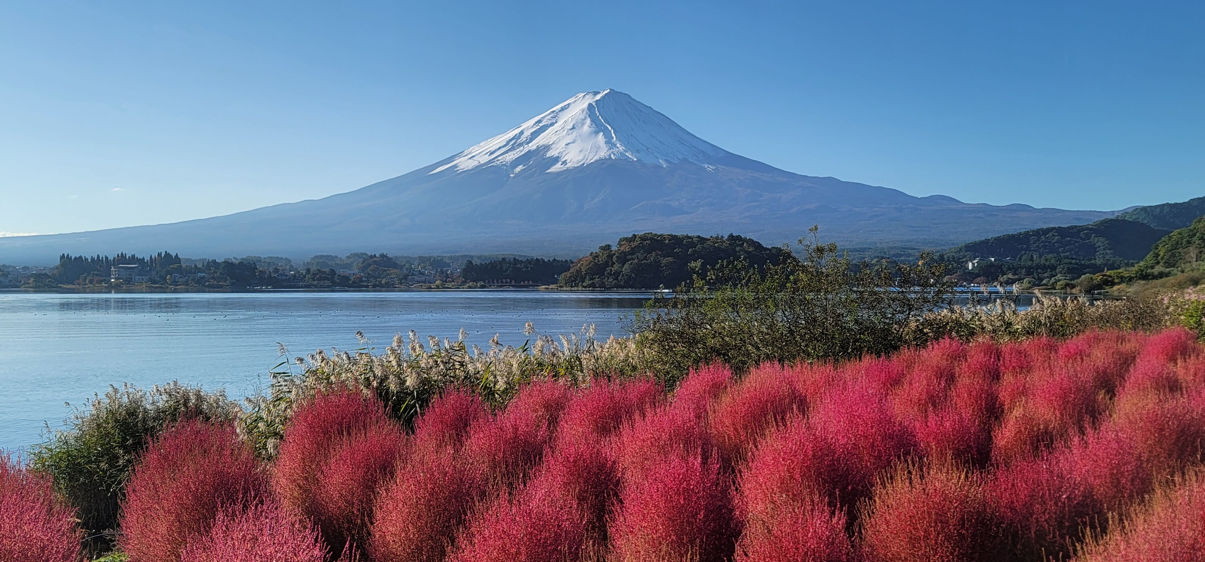
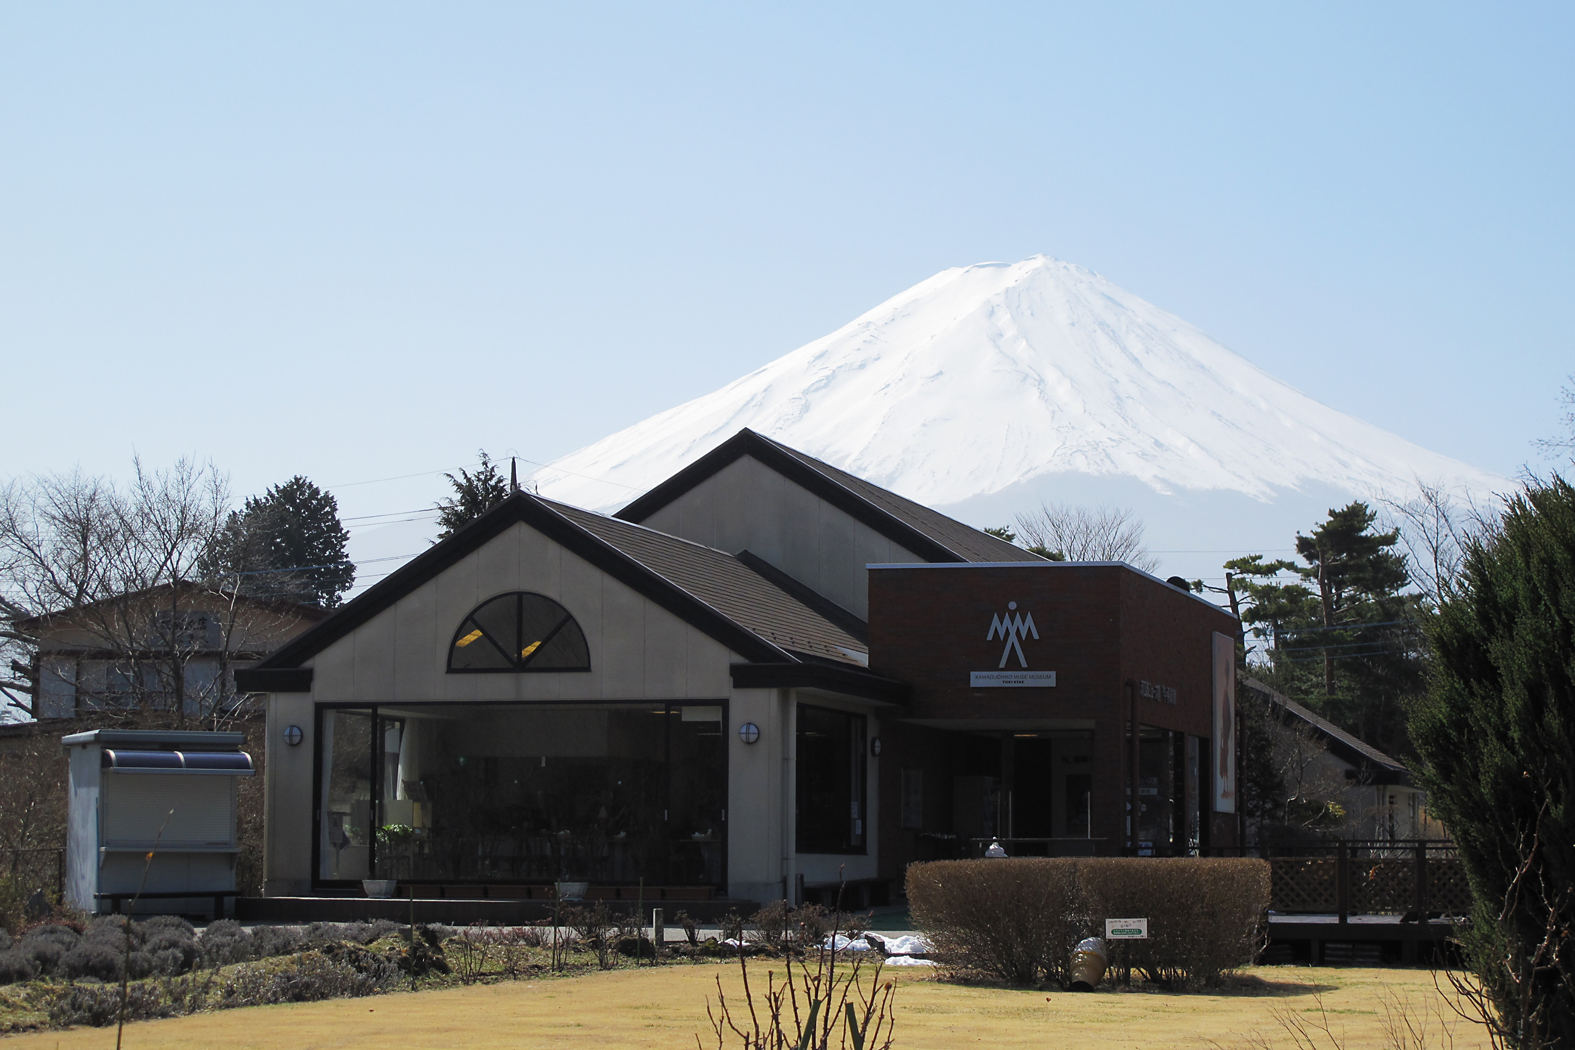
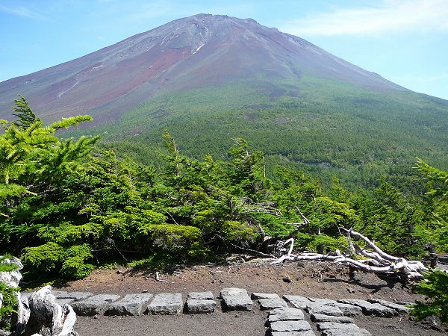
E001 Kanto: Mt Fuji & Lake Kawaguchiko Cycling Tour 富士五合目・河口湖周遊ツアー

Slide 3
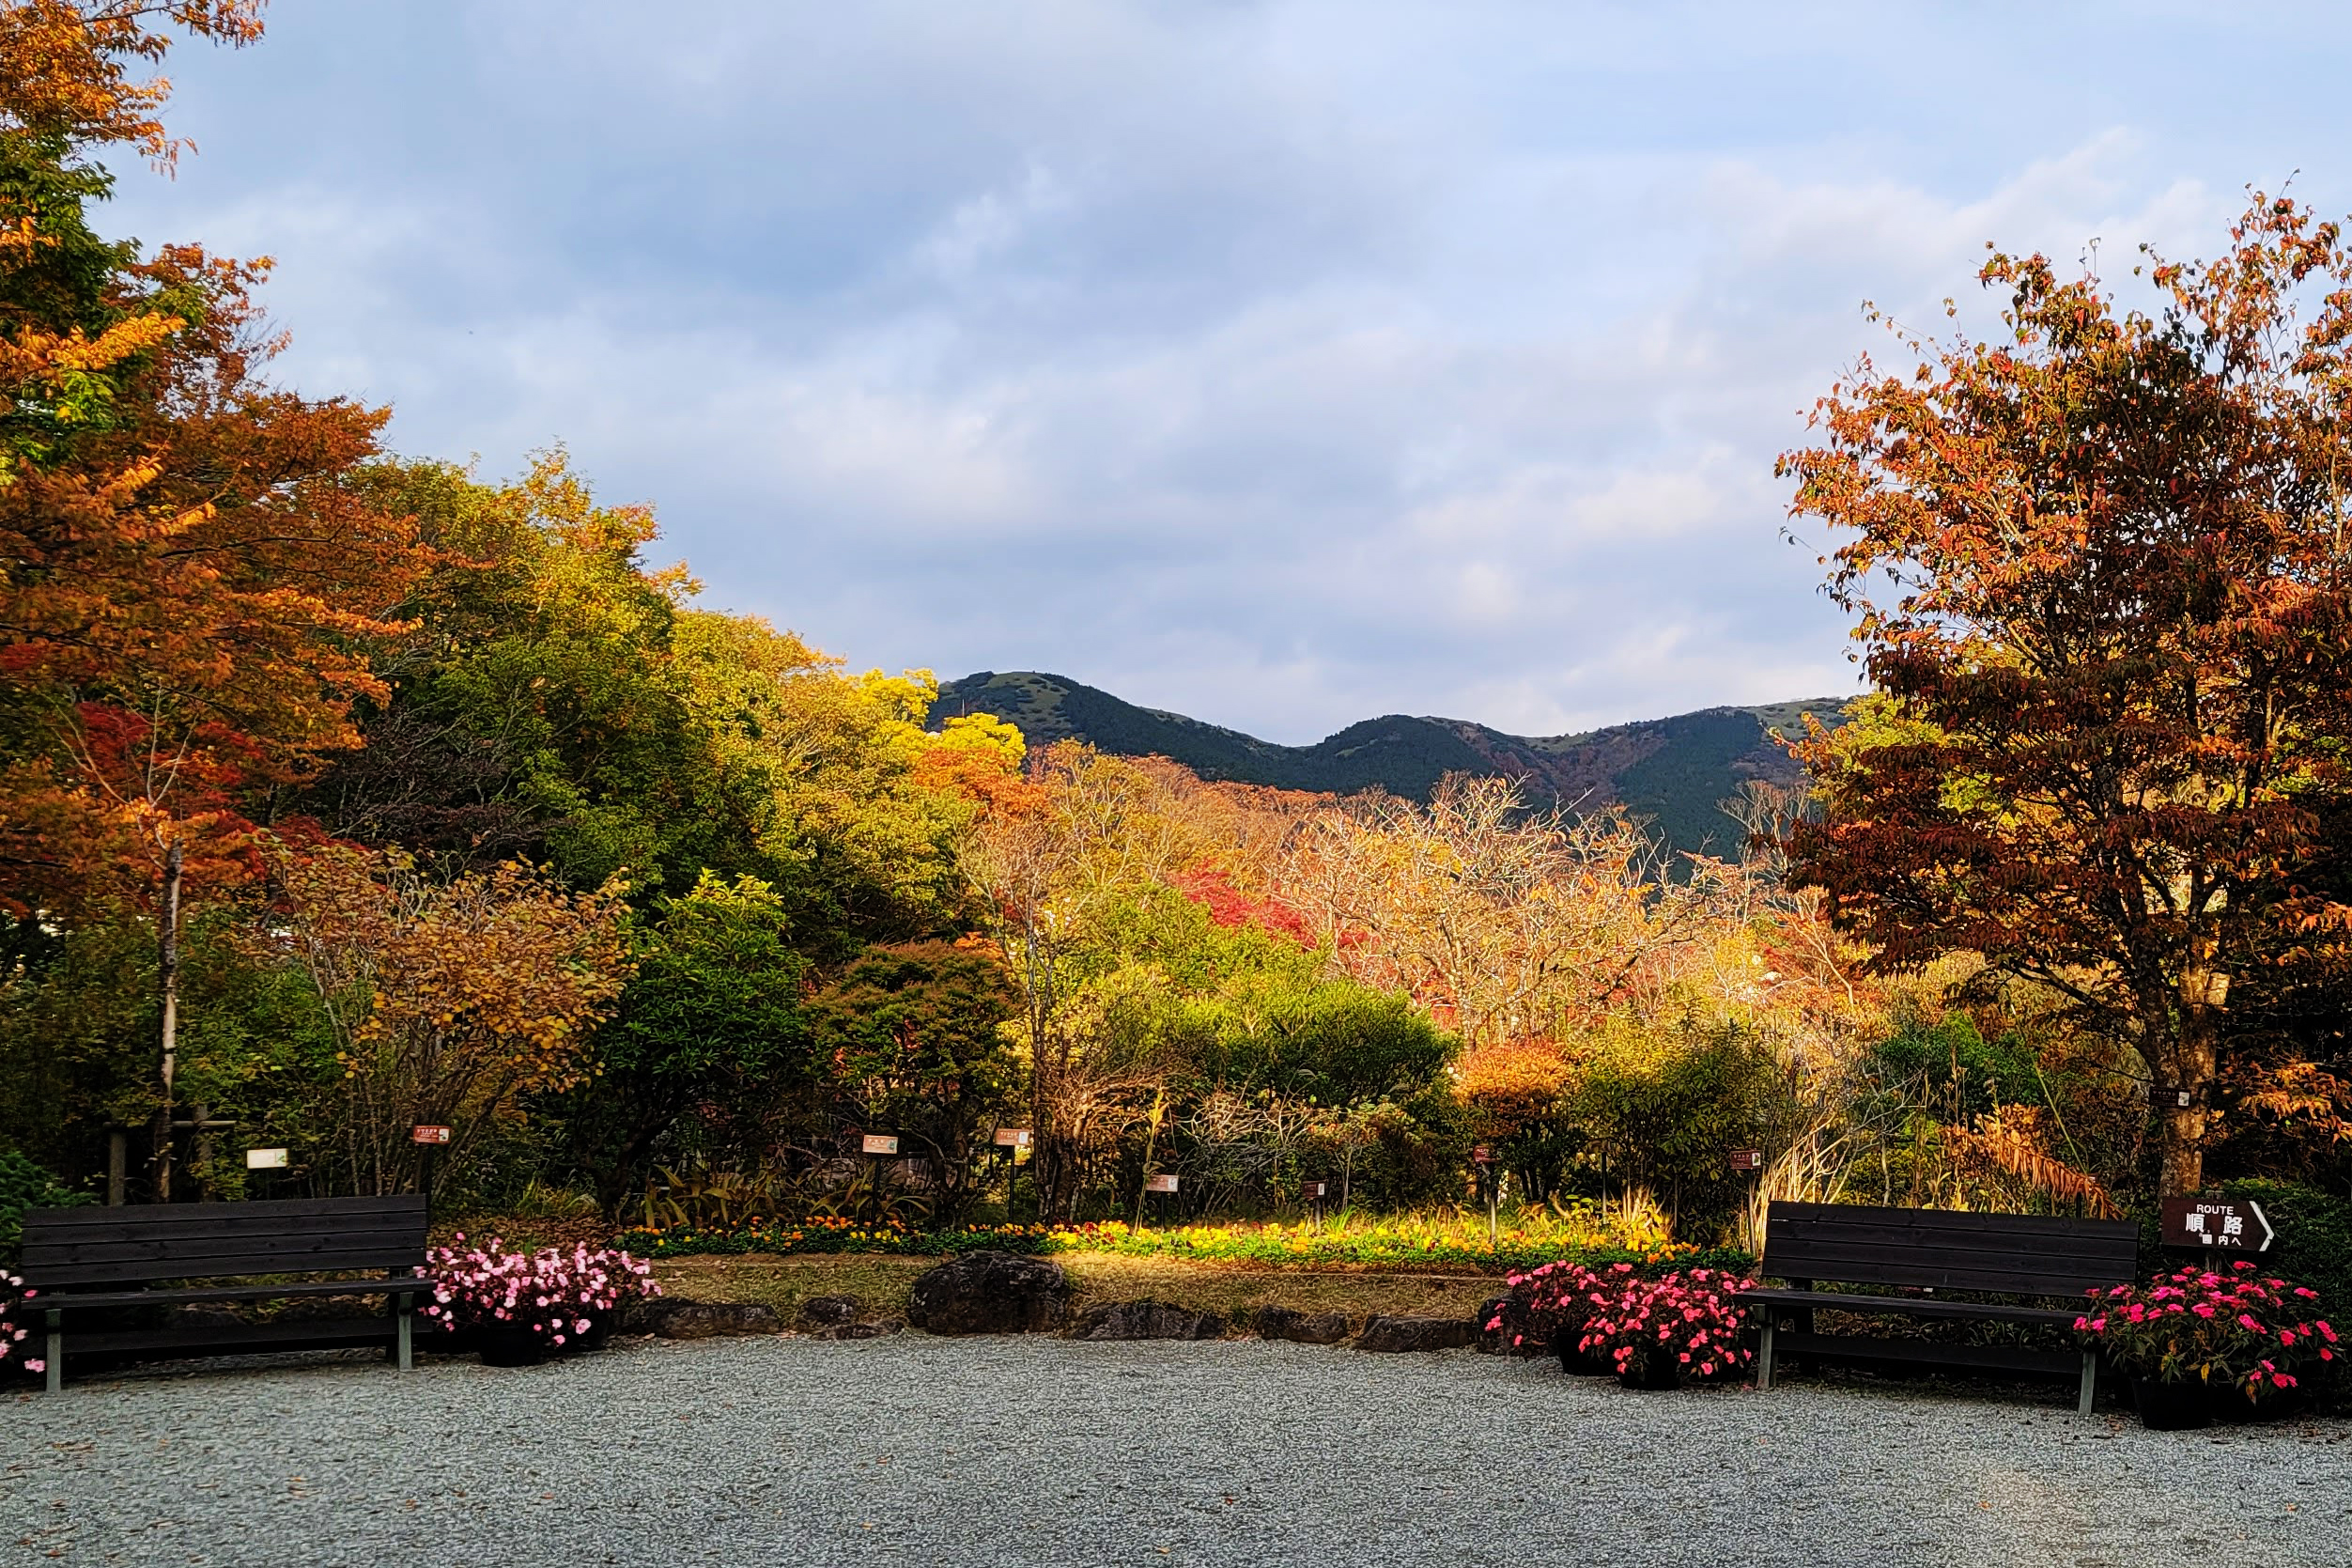
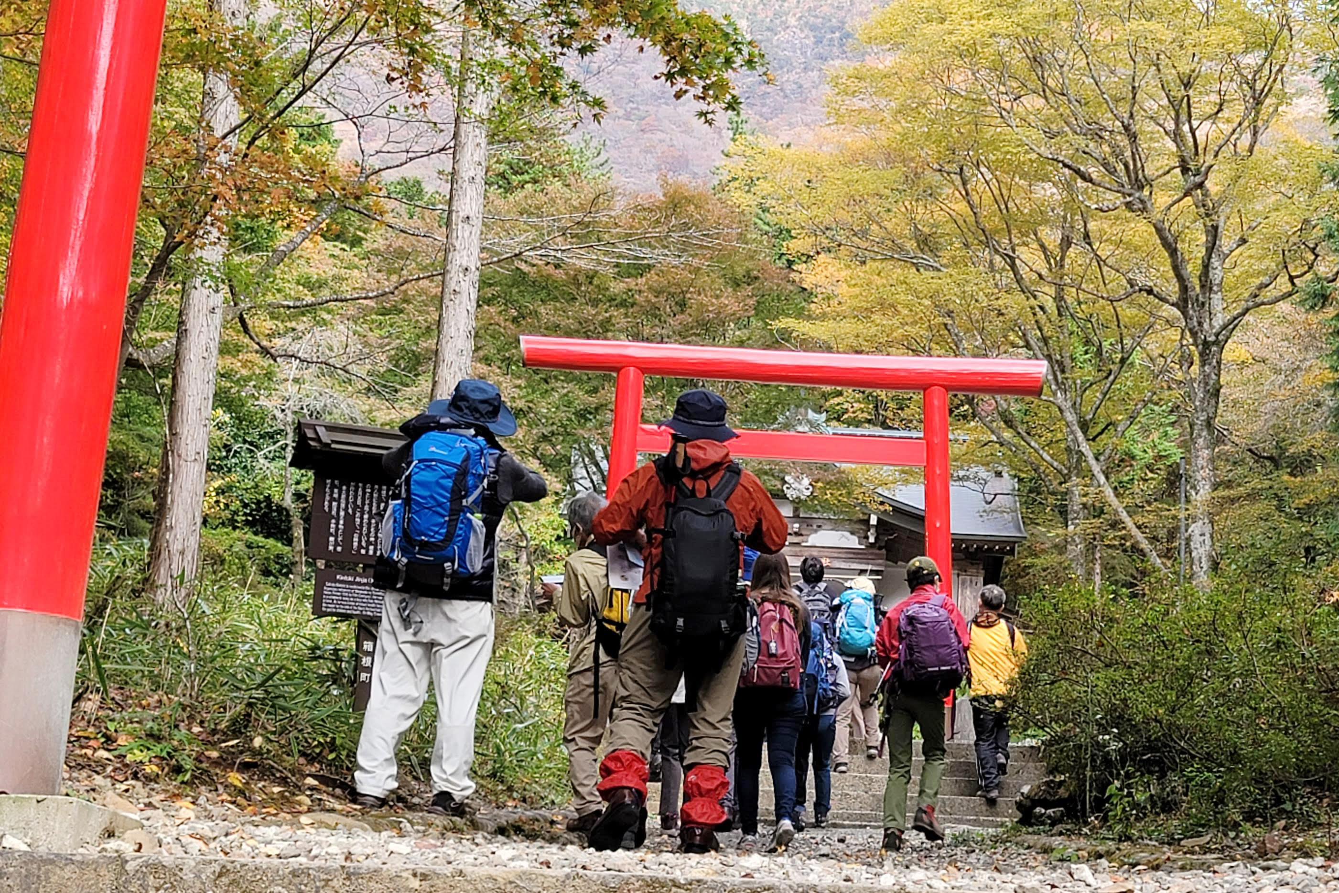
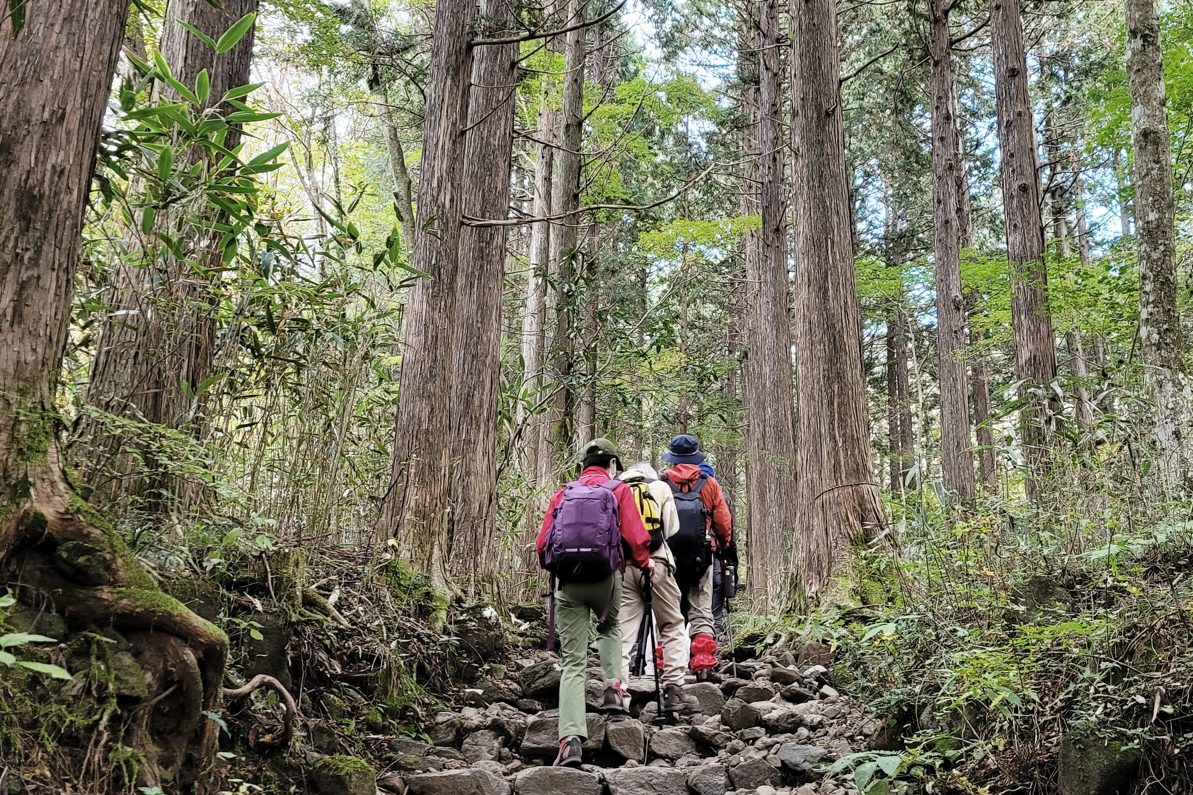
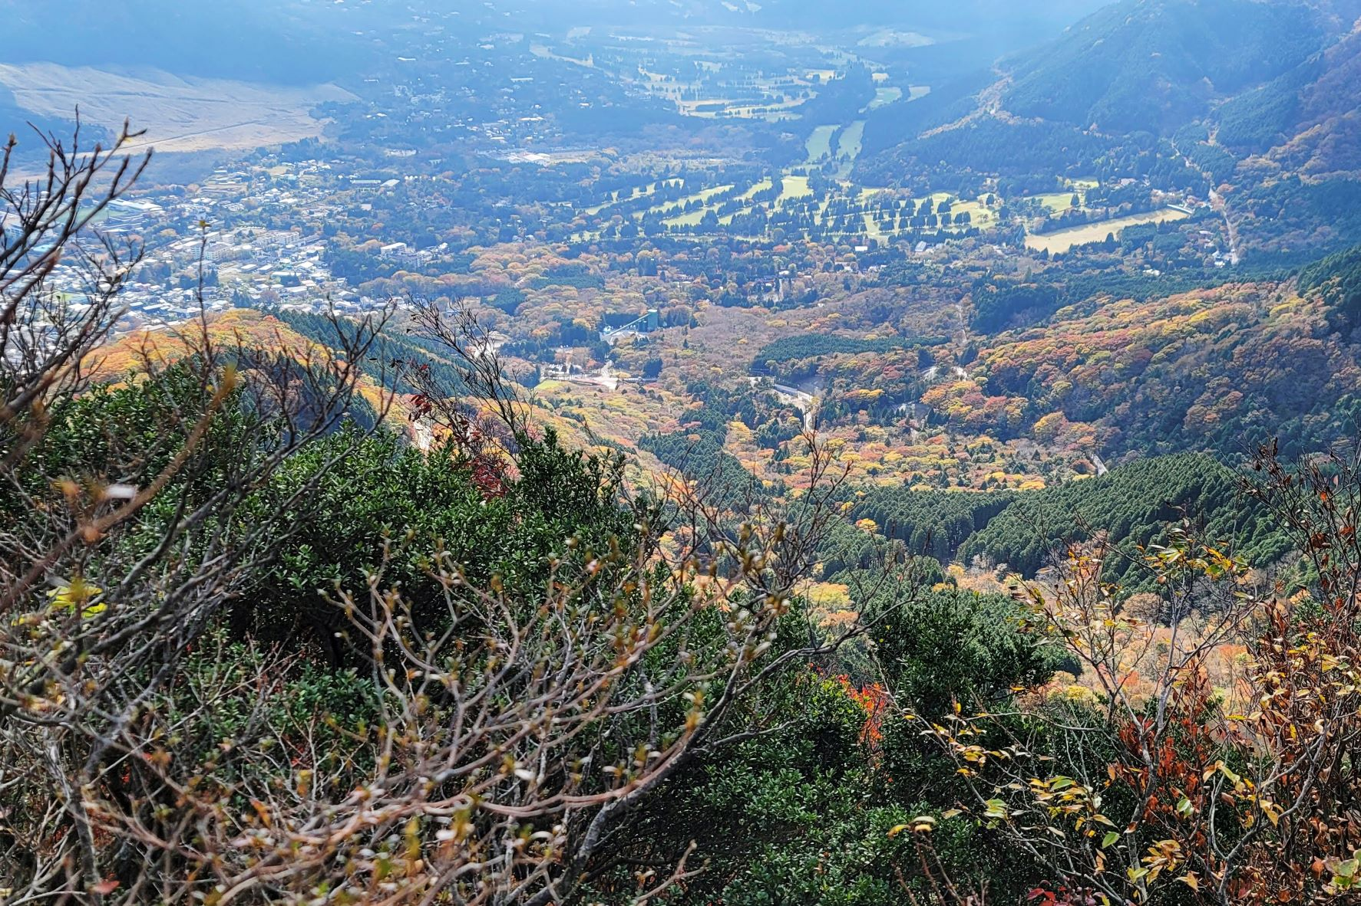
E002 Kanto: Hakone’s Mt. Kintoki Trekking Tour 箱根 金時山・仙石原

Slide 4
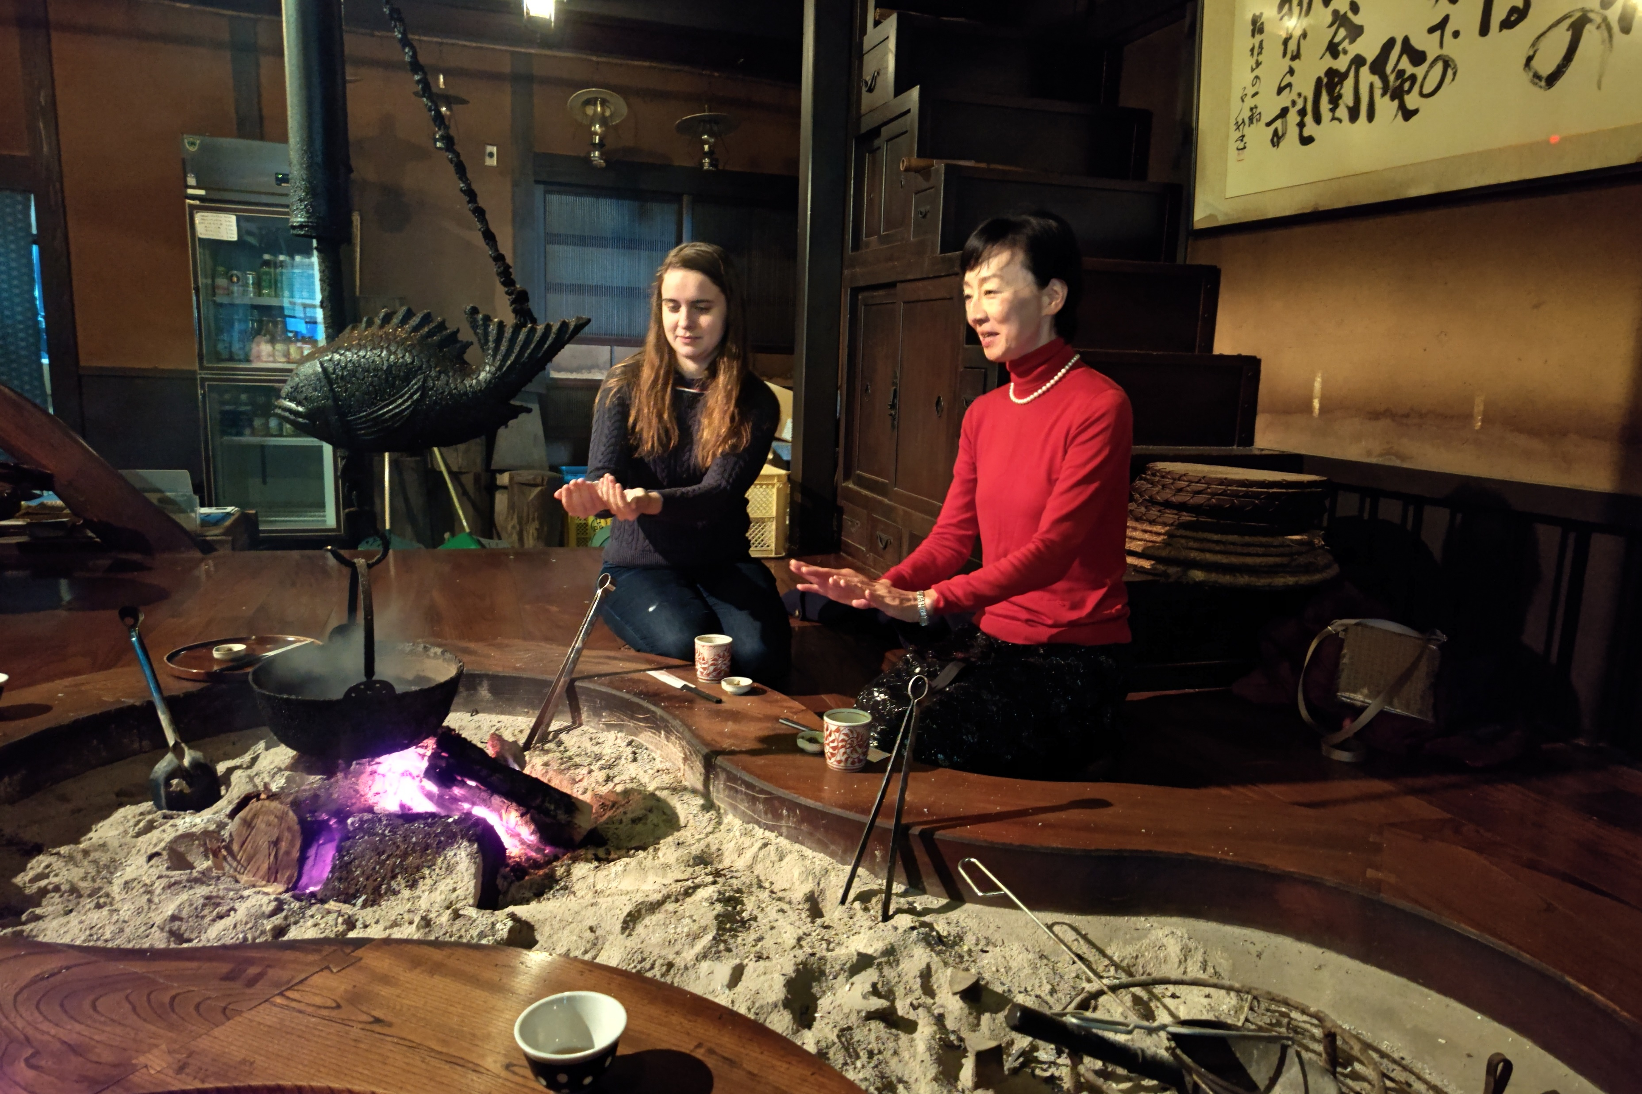
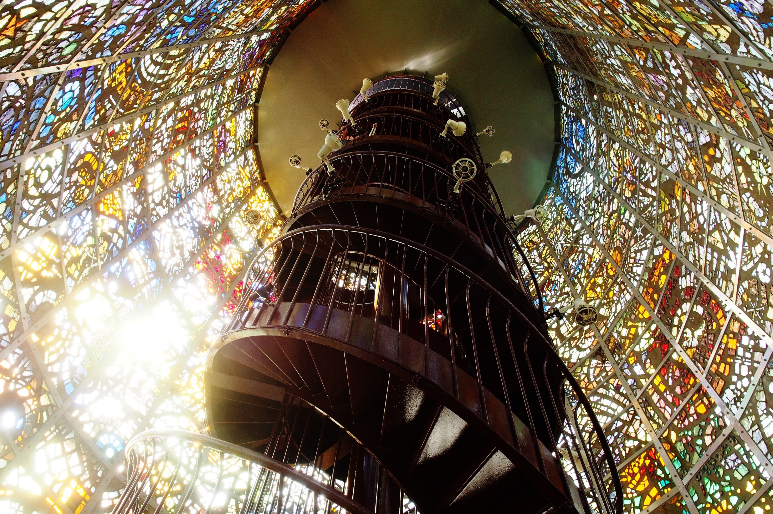
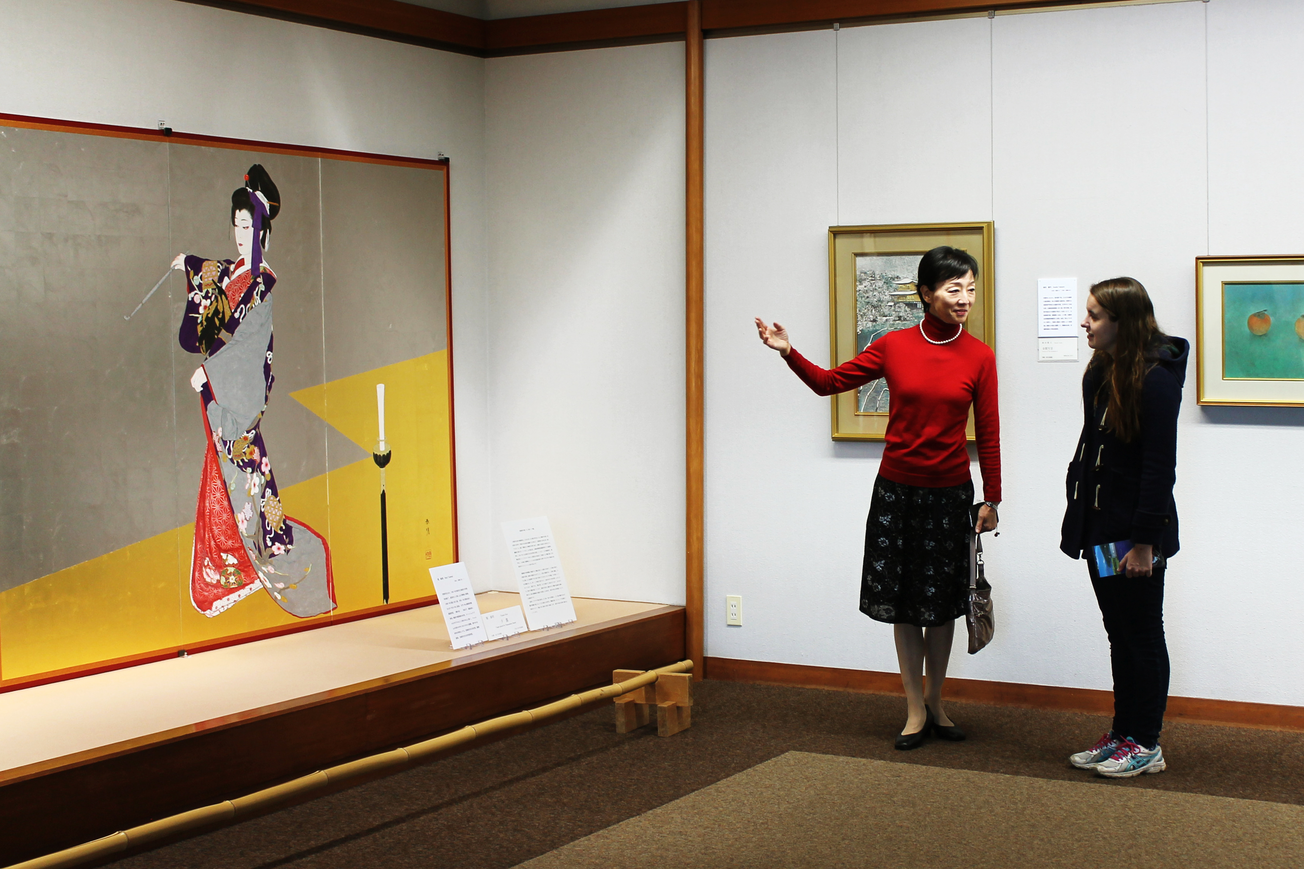
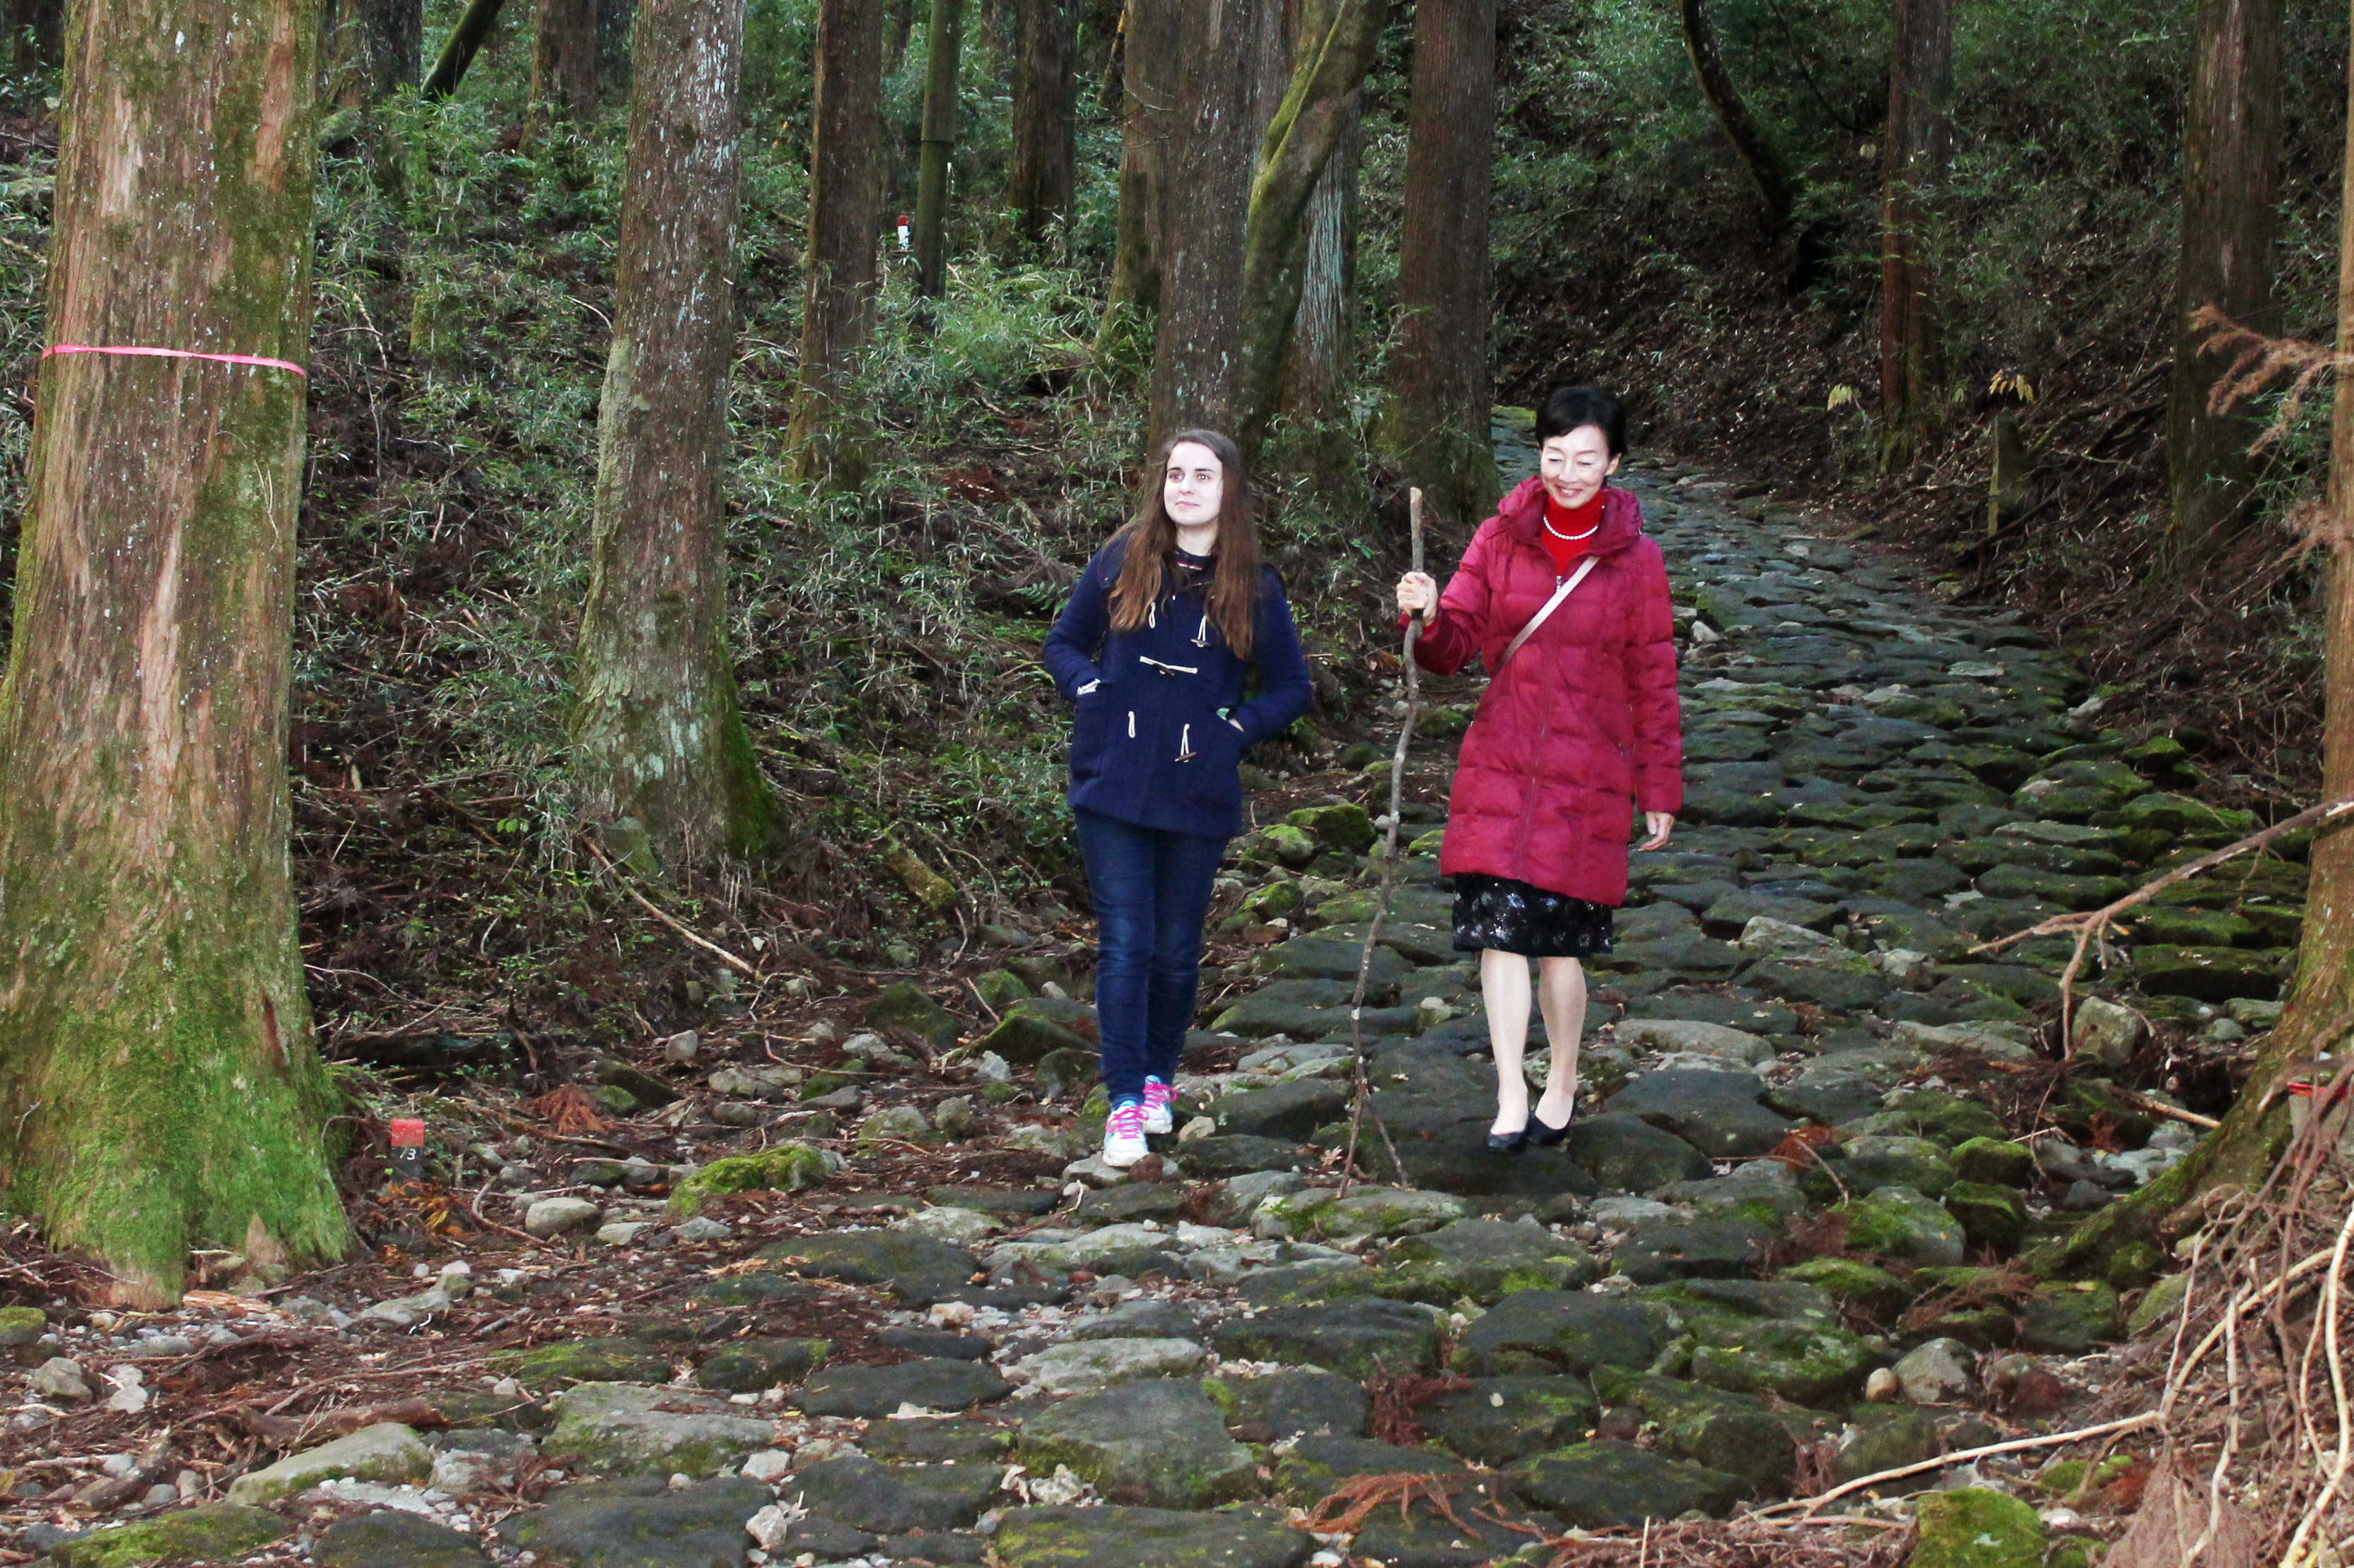
E003 Kanto: Hakone Museums & Tokaido Highway Tour 箱根 美術館と石畳旧街道

Slide 5
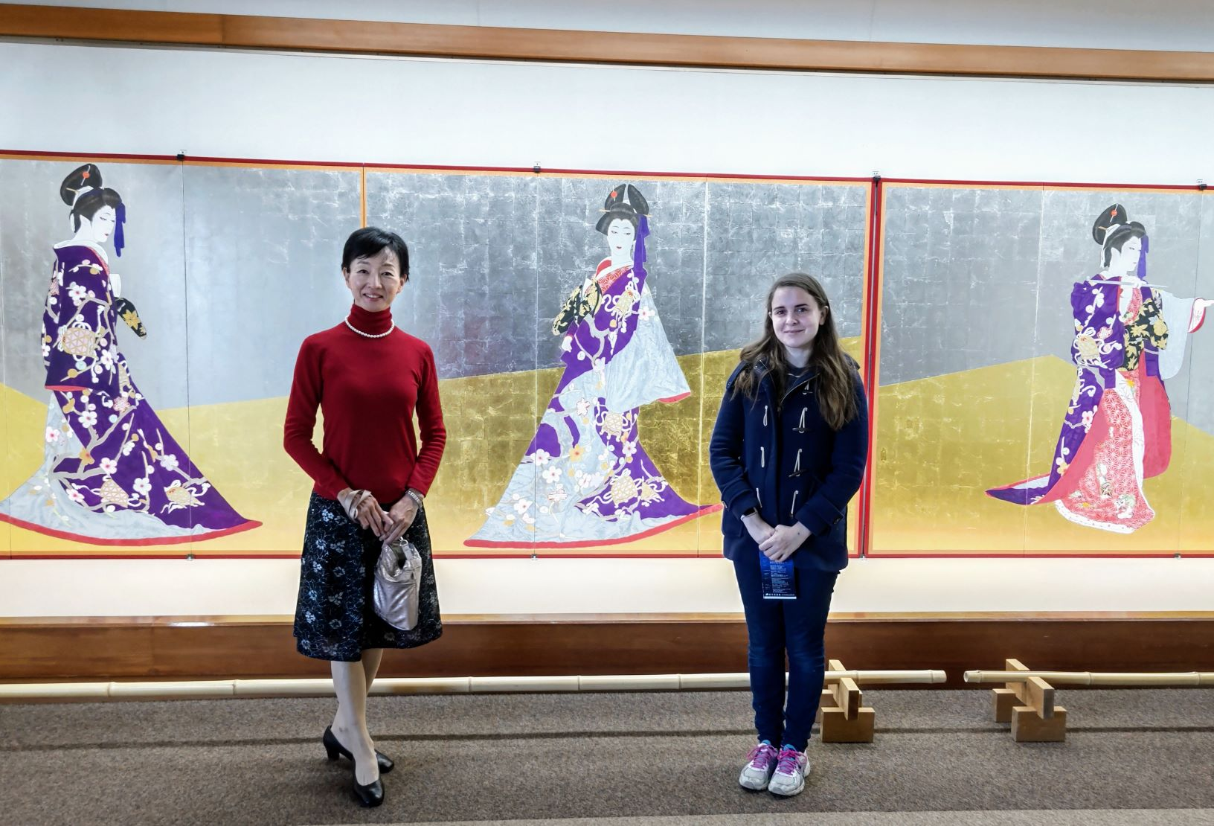
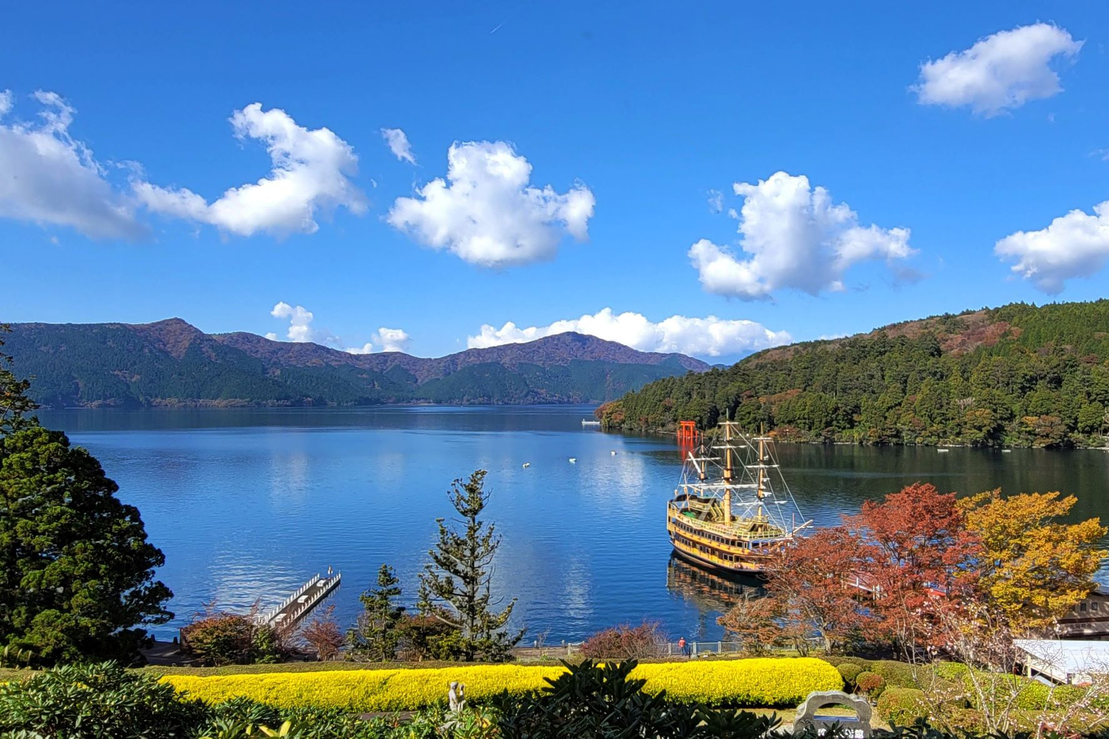
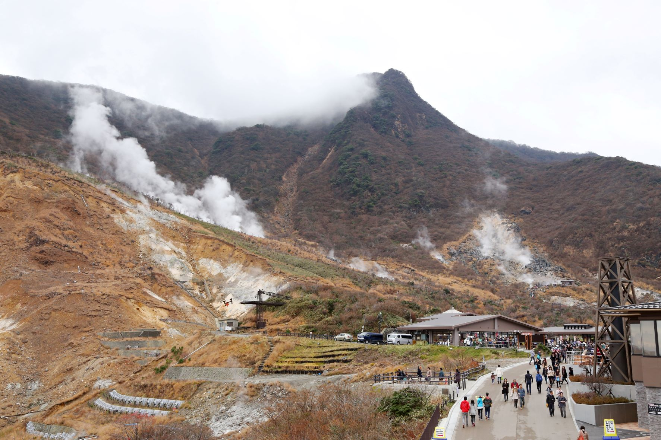
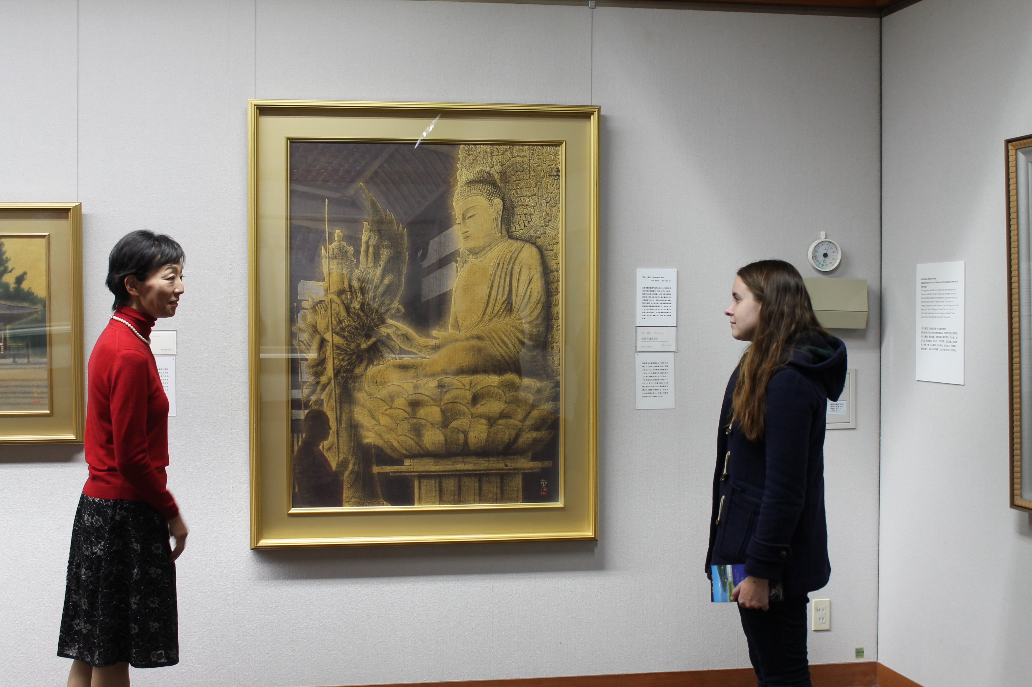
E004 Kanto: Hakone Art, History & Fuji Views Tour 箱根(日本美術と歴史に満ちた富士山)

